Slide 1

Разработка микрофронтенда для веб-приложений продуктов страховых компаний
Рахимов Камол, ИПБ-16

Slide 2

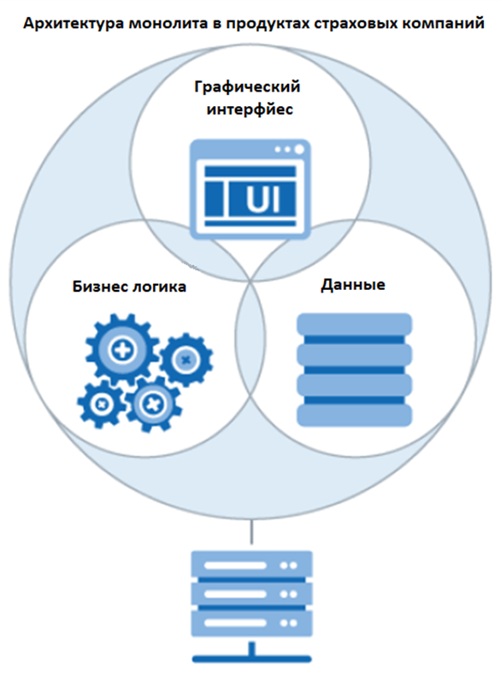
Проблематика – объемный монолит на страховых продуктах:
Одна команда разработчиков в рамках одного проекта
Зависимость к определенным стекам технологий
Тяжело отслеживать и решать ошибки

Slide 3

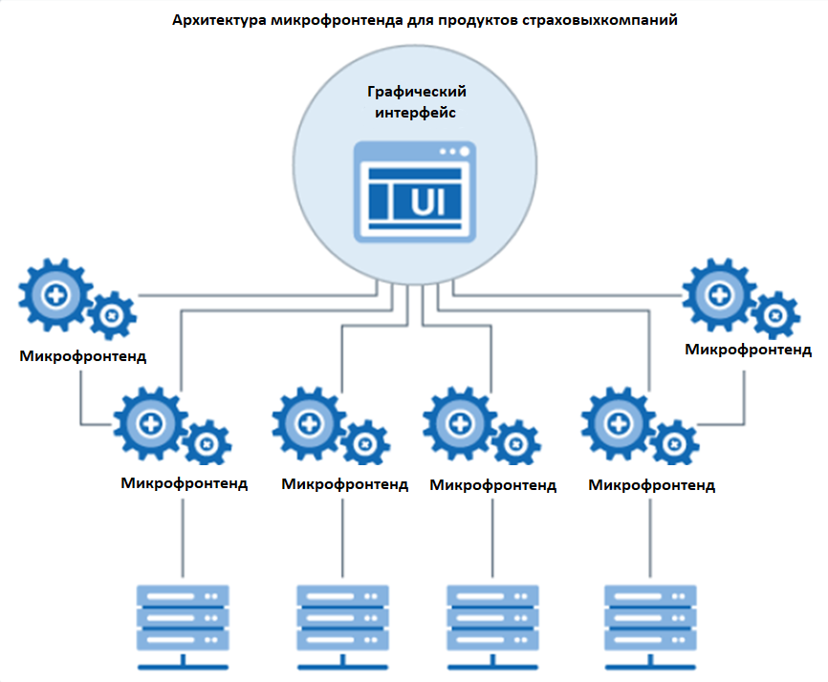
Как решить проблему:
Избавиться от рамок, разделить проект и команду разработчиков на части
Каждая команда разработчиков может выбирать свой стек технологий к проекту
Ошибки только на определенных под-проектах

Slide 4




Решение – Микрофронтед
Микрофронтенд - полностью изолированная часть UI, никоим образом не зависящая от других; радикальная изолированность; буквально разрабатывается как отдельное приложение;

Slide 5

Эффект от внедрения микрофронтенда в продукты страховых компаний
Эффект для разработчиков:
Эффект для компании:
Специалисты смогут писать и тестировать на тех технологиях, которые они сами выбрали (безусловно в рамках разрешенных технологий компанией)
Люди, которые являются главами отделов страховых продуктов, смогут свободнее принимать к себе в команду разработчиков, так как микрофронтенд позволяет разрабатывать на различных языках (технологиях).
Если возникла ошибка, то вся система не сломается и отследить ошибку будет легче.

Slide 6

Аналоги:
 | Microfrontend | YouTube Iframes | Facebook BigPipe | Project Mosaic
Децентрализованная маршрутизации
Ленивая загрузка компонентов
Менеджер компонентов
Загрузчик всех компонентов
Взаимодействие между компонентами

Slide 7
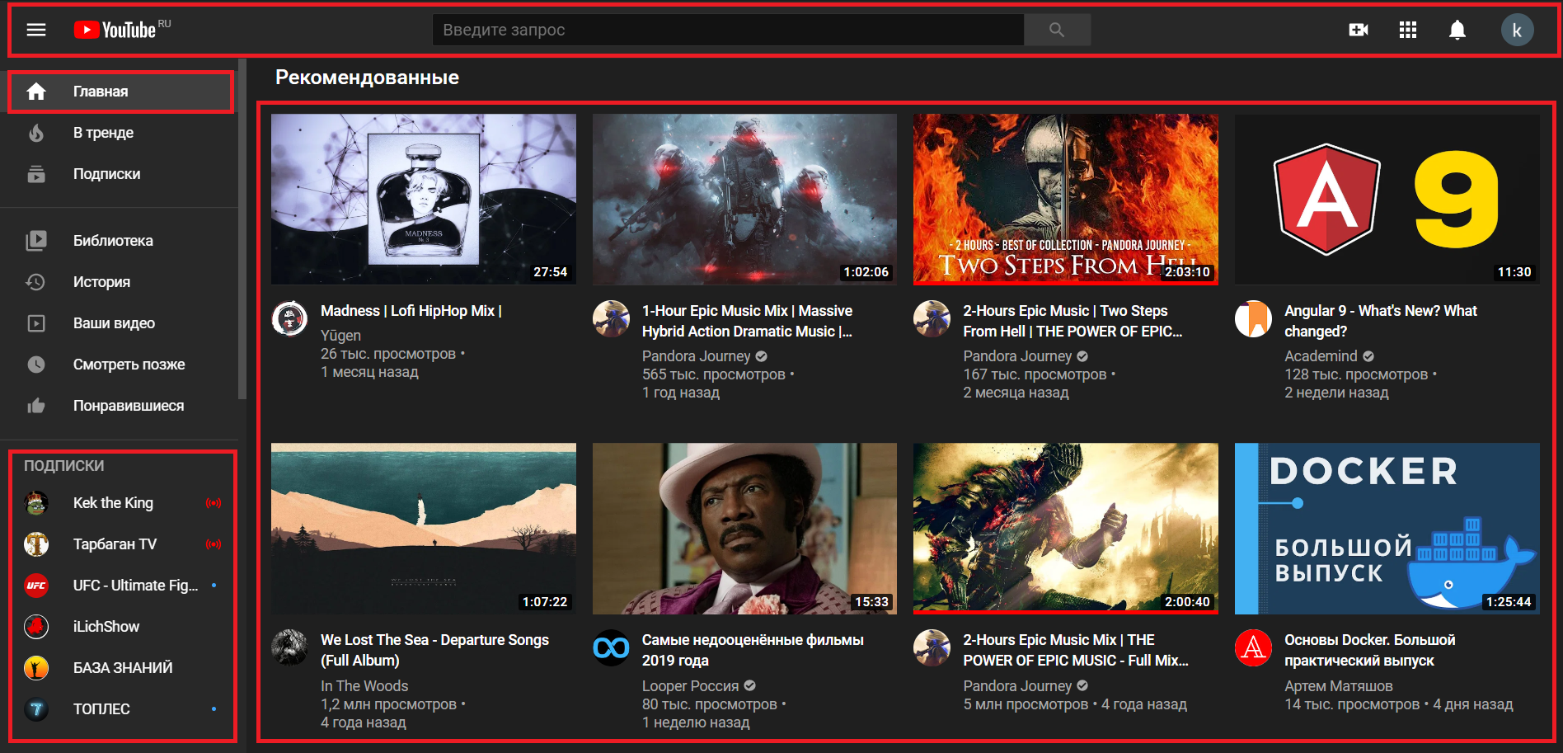
Пример микрофронтеда на сайте youtube
Главная страница “YouTube”, на основе микрофронтендов

Slide 8

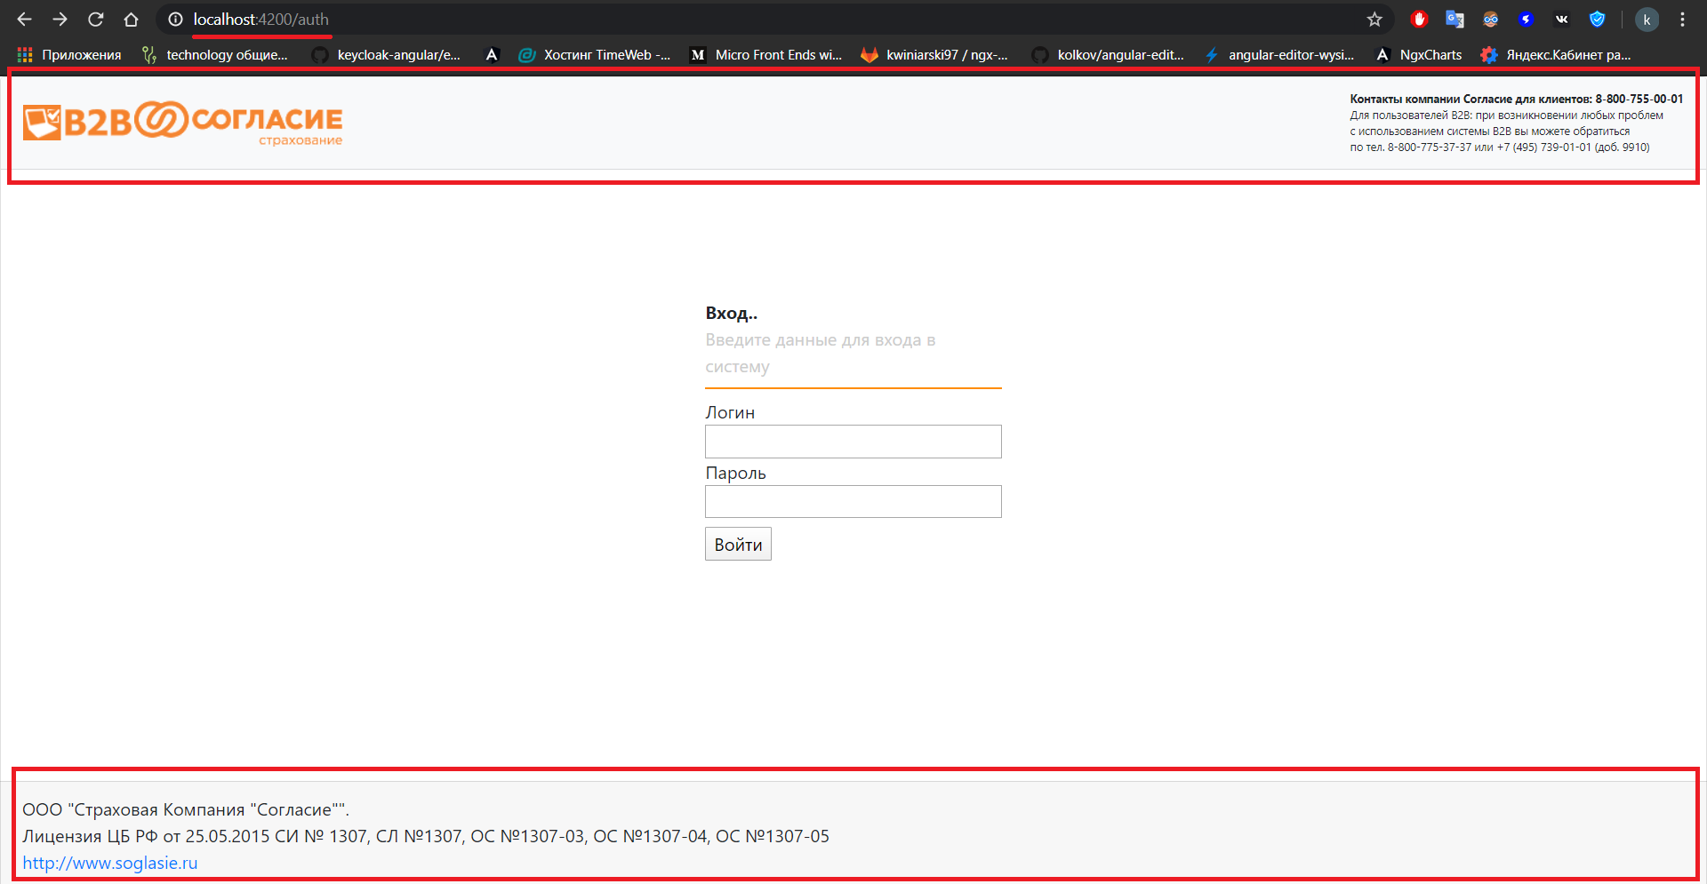
Демонстрация веб-интерфейса микрофронтенда:
Страница авторизации “B2B Согласие”, на основе микрофронтендов

Slide 9

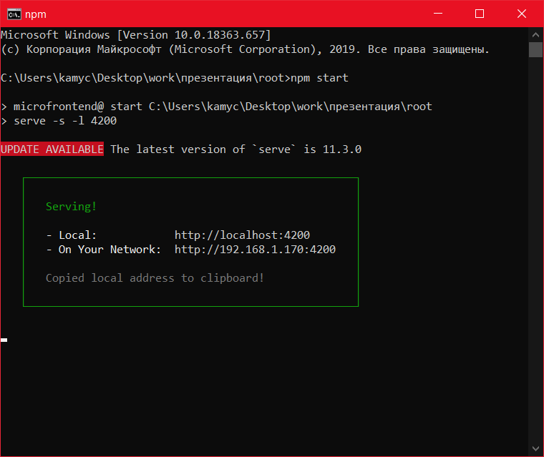
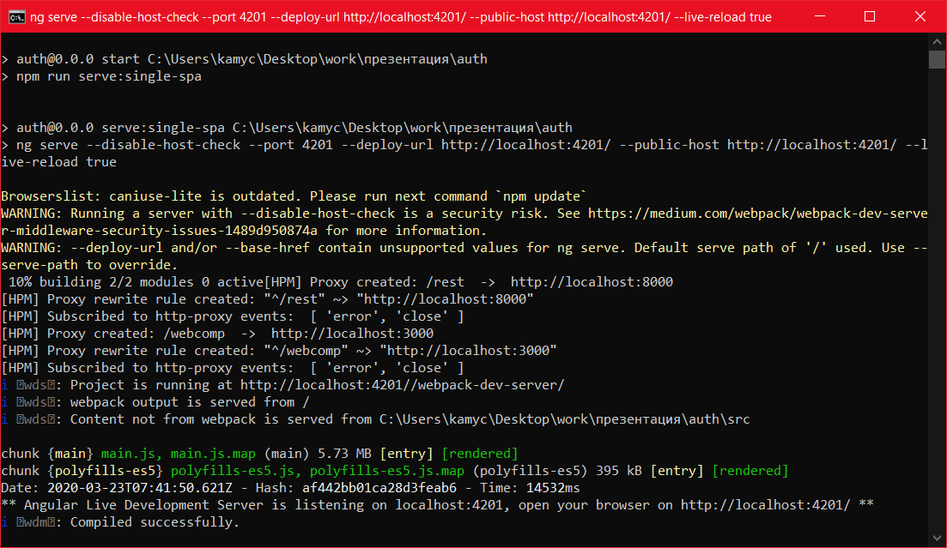
Демонстрация хостов приложений микрофронтенда:
Веб-хост процессора микрофронтендов
Веб-хост одного из микрофронтендов

Slide 10

Как устроен микрофронтенд:
Микрофронтенд может иметь страницы/компоненты, которые запущены на разных хостах, зарегистрированных в корневом хосте:
<script>
System.import('single-spa').then(function (singleSpa) {
singleSpa.registerApplication(
'auth',
function () {
return System.import('auth');
},
function (location) {
return location.pathname.startsWith('/auth');
}
);
})
</script>
<script type="systemjs-importmap">
{
"imports": {
"auth": "http://localhost:4201/main.js",
"autocontract": "http://localhost:4202/main.js",
"contracts": "http://localhost:4203/main.js",
"main": "http://localhost:4300/main.js",
}
}
</script>
Подгрузка и наименование микрофронтендов
Регистрация микрофронтендов

Slide 12

Переход по времени для разработчиков:
Тяжело ли перейти на микрофронтенд и сколько это стоит?
Стоимость перехода на микрофронтенд:
Для того чтобы разработчики переписали архитектуру системы на микрофронтенд, с имеющими навыками и информацией об архитектуре микрофронтенда, потребуется примерно 2-3 дня.
Стоимость перехода зависит от степени понимания разработчиков об архитектуре микрофронтенда. Стоимость определяется по человека-часам, сколько часов потратил разработчик на изучение и внедрение, столько и будет стоить переход.
Переход для клиентов:
Клиенты не имеют связь с переходом от монолита к микрофронтенду. Клиенты будут видеть и пользоваться теми же страховыми продуктами, что и раньше.

Slide 13

Функциональные:
Требования к системе:
Нефункциональные:
Разделение проекта на подпроекты
Связь между подпроектами
Разработка как на прикладном JavaScript так и на современных JavaScript фреймворках
Системные ресурсы – интернет 1 мбит/сек, ОЗУ минимум 1гб, ЦПУ (1%) для интел Xeon E3
Обучение персонала к разработке новой архитектуре

Slide 14

Технологии:
Использование | Технология | Причины
Веб-интерфейс | Javascript, Typescript, CSS, Ng-Zorro | Данные технологии используются на предприятии
Фреймворк | Angular JS
Сервер приложений | Node JS
Обмен данными | JSON

Slide 15

Методики тестирования
Для тестирования данного приложения используются четыре методики:
Модульное тестирование
Интеграционное тестирование
Системное тестирование
Приемочные испытания
Объектом испытаний является онлайн-приложение «B2B Согласие». Испытания проводятся для клиентской части, для серверной части и для системы в целом.
Требования к клиентской и серверной частям различны. Основные требования указаны в пункте «функциональные требования».

Slide 16
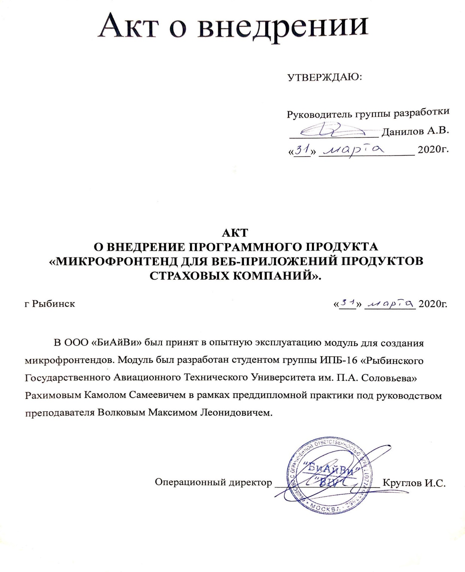

Slide 17

Заключение
Провел анализ предметной области и аналогов системы
Изучил структуру работы на предприятии
Реализовал веб-приложение с микрофронтендой архитектурой
Выполнил тестирование приложения с использованием разных методик

Slide 18

Буду рад вопросам

